Slide 2
AGENDA:
Kim jesteśmy?
Problem
Model Baddeleya
Słuchawka kostna
Badania
Rezultaty
Platforma Genius Nation – wartości, cele

Slide 3
Kim jesteśmy?

Slide 4
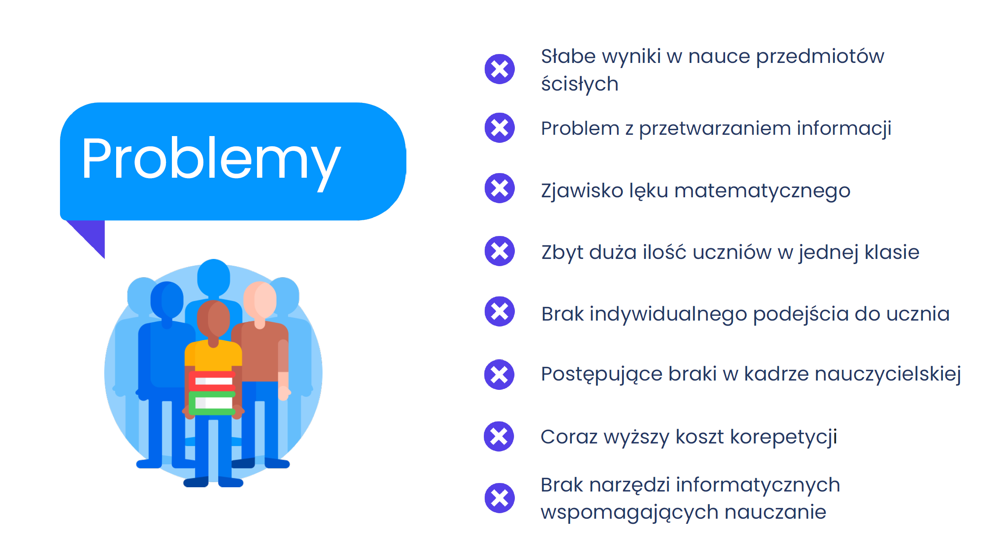

Slide 8
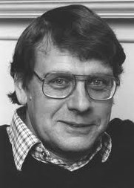
Model Baddeleya

Slide 9
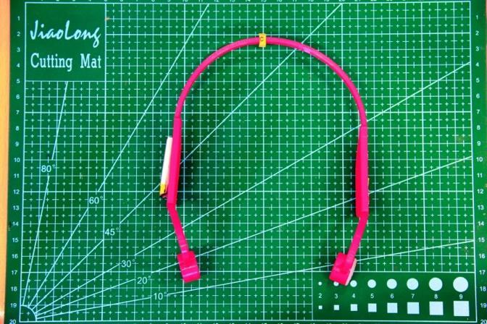
Słuchawka kostna

Slide 10
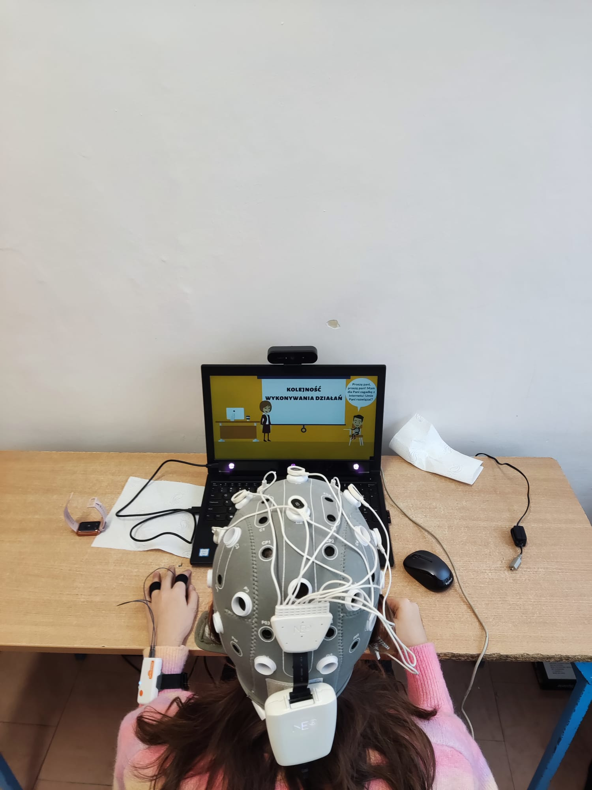
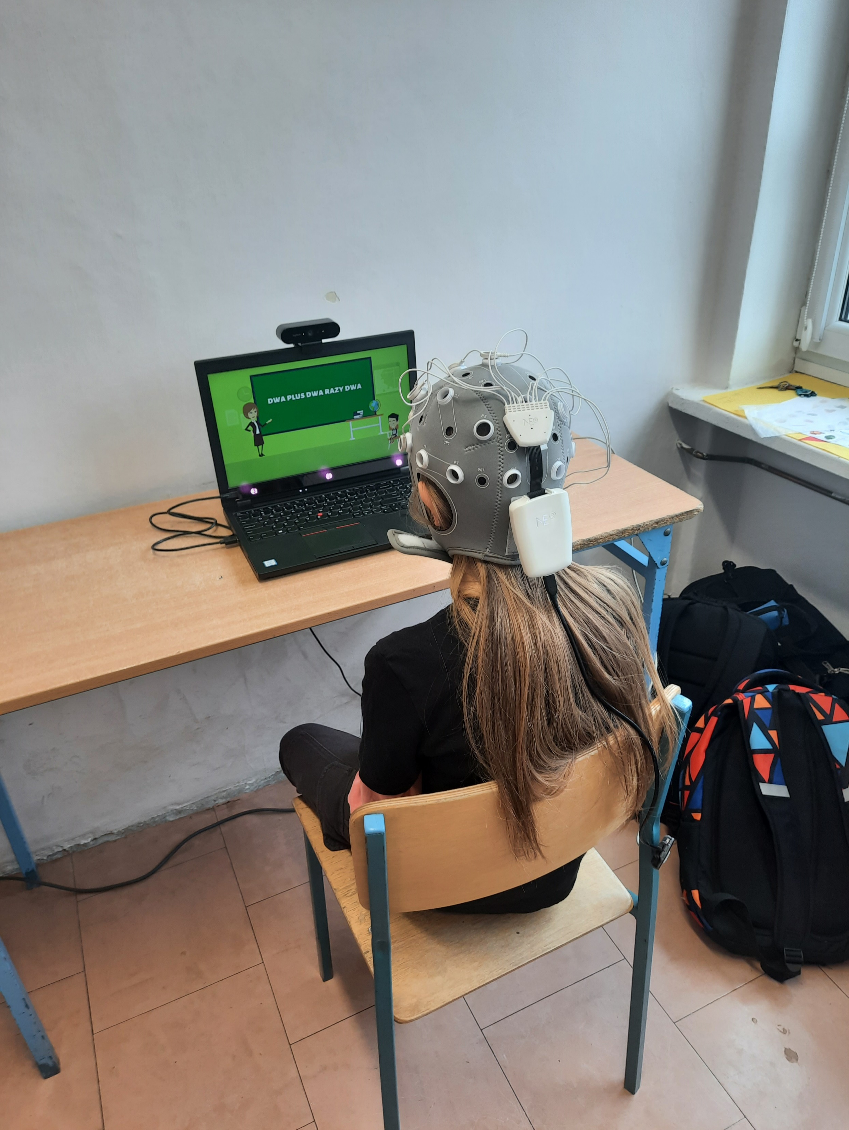
Badania z udziałem 500 uczniów

Slide 11
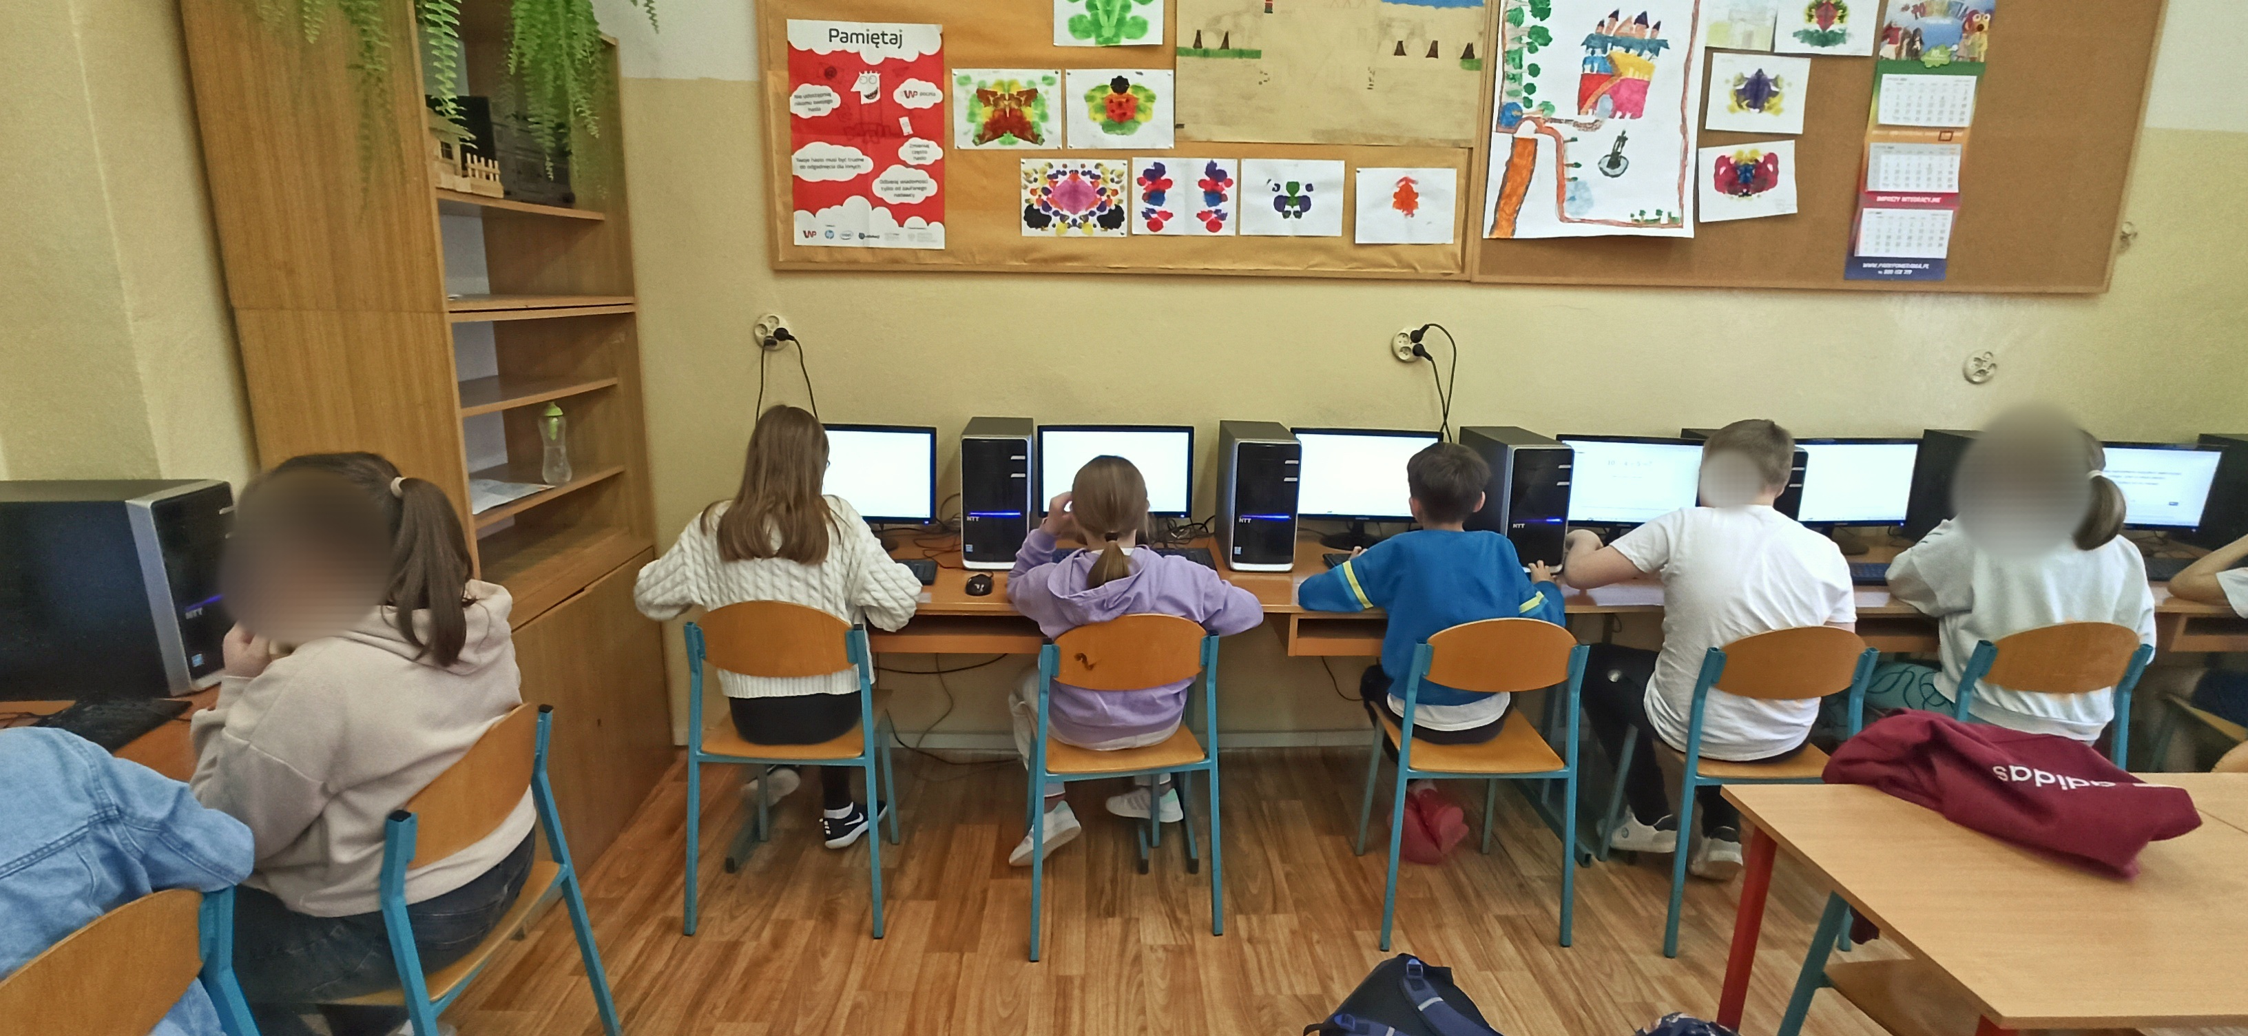

Slide 12
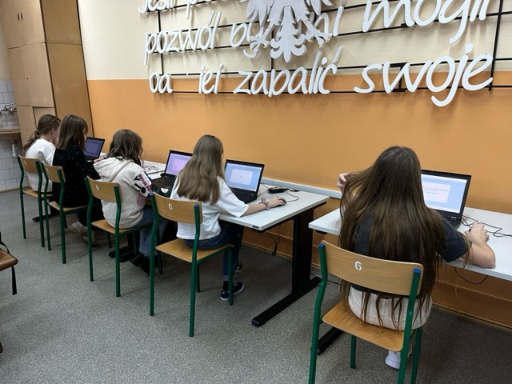
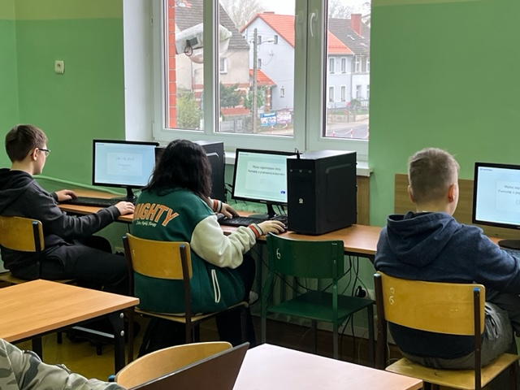
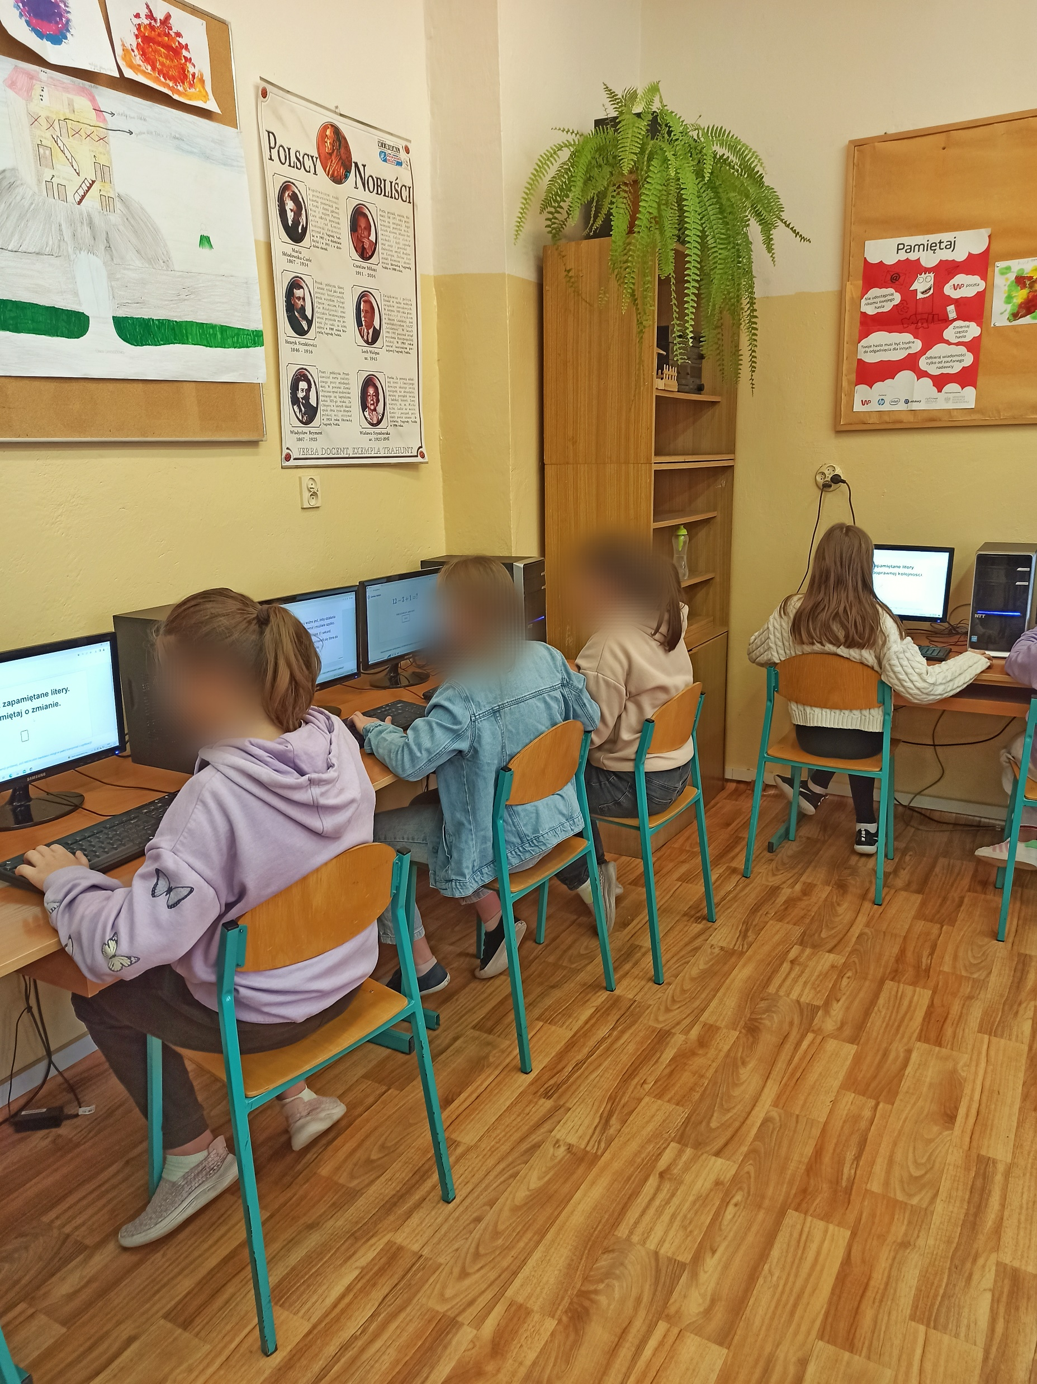

Slide 13
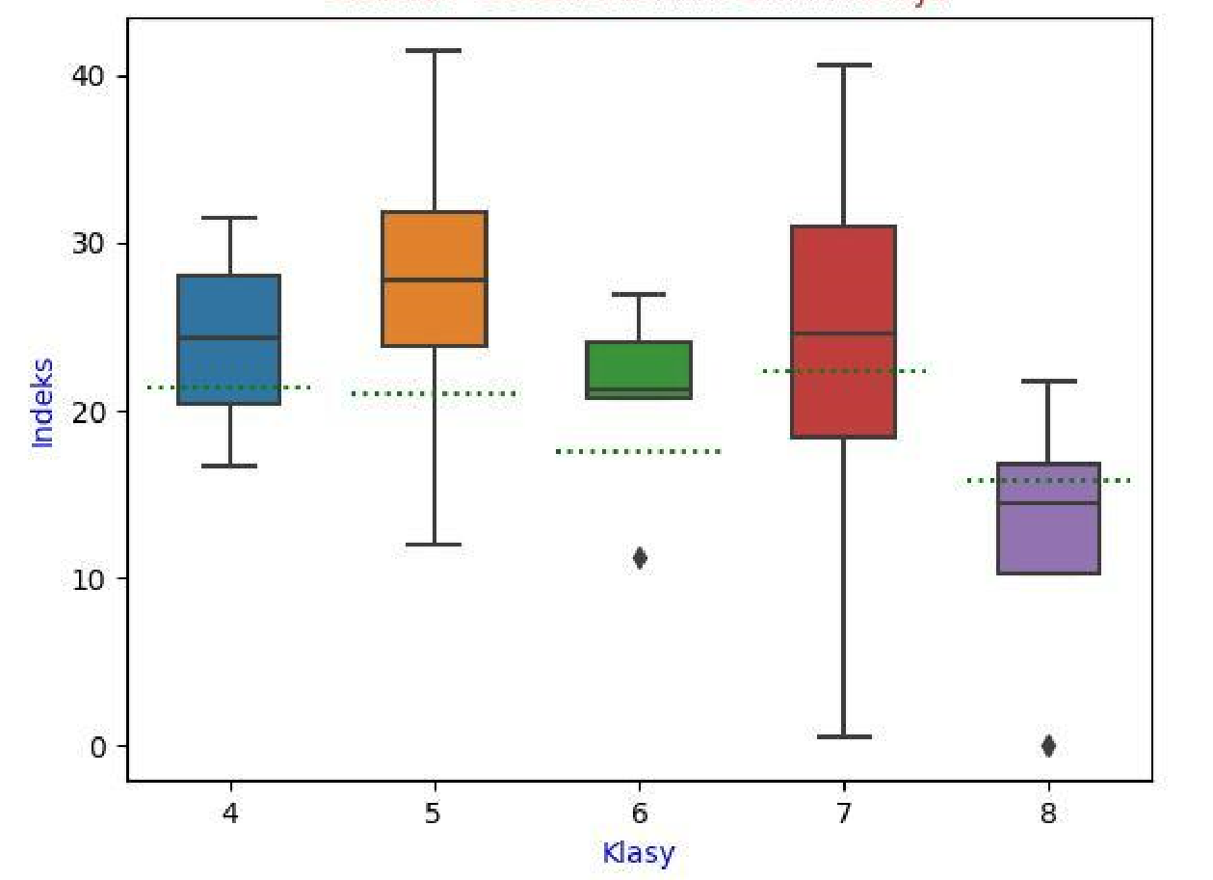
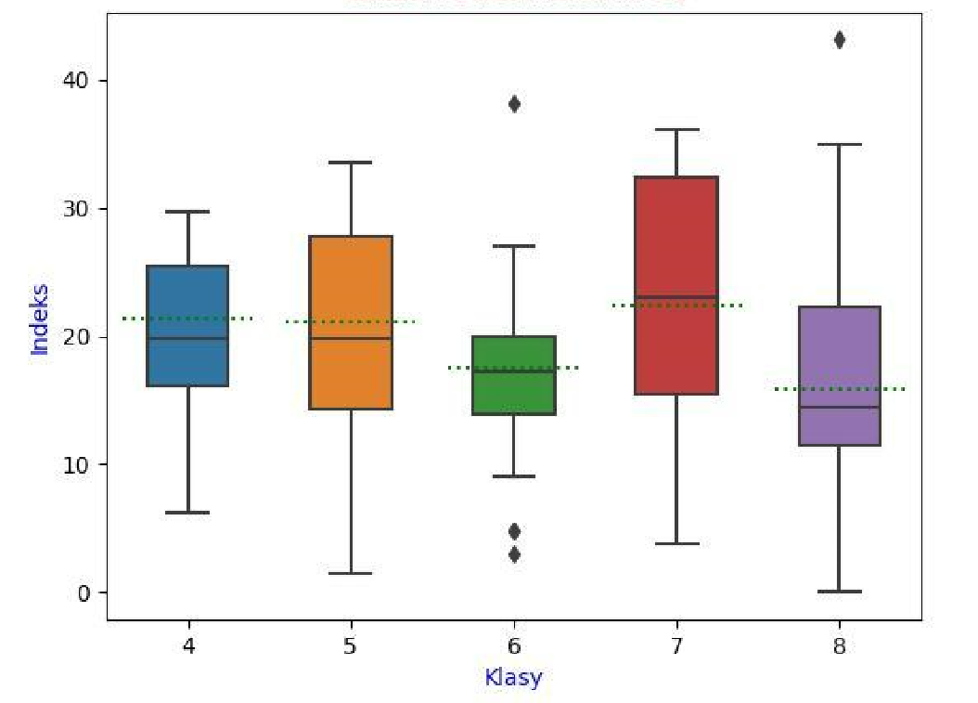
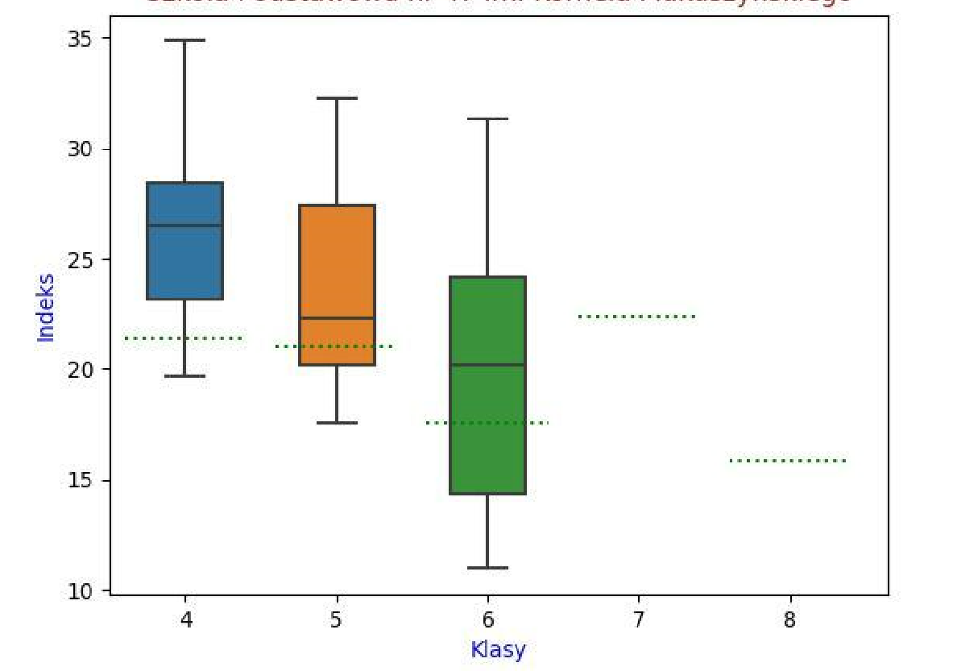
Rezultaty Badań

Slide 14
Stworzyliśmy platformę Genius Nation

Slide 16
Karty umiejętności – Grywalizacja

Slide 17
Raporty statystyczne dla rodziców/nauczycieli/instytucji

Slide 18
Modele predykcyjne

Slide 19
Słuchawka sensoryczna

Slide 20
Integracja: Szkoła - Dom

Slide 21
Cele

Slide 22
Ewolucja Technologiczna w Szkole

Slide 23
Wsparcie szkoły i nauczycieli

Slide 24
Podniesienie motywacji uczniów

Slide 25
Podniesienie ocen uczniów

Slide 26
Zniwelowanie różnic społecznych

Slide 27
Rok Szkolny 2023/2024 Zapraszamy do współpracy
Pracowników naukowych
Nauczycieli i Edukatorów
Dyrektorów Szkół
Partnerów technologicznych
Partnerów biznesowych

